Slide 1
Underdocx
OpenSource Report-Generierung für Dein Projekt
Datum: 24.07.2025
Sprecher: Gerald Winter
Notes:
Herzlich willkommen zu meinem Vortrag
„Underdocx - OpenSource Report-Generierung für dein Projekt“.
Aber damit es nicht zu trocken rüberkommt gibt es noch einen Untertitel

Slide 2
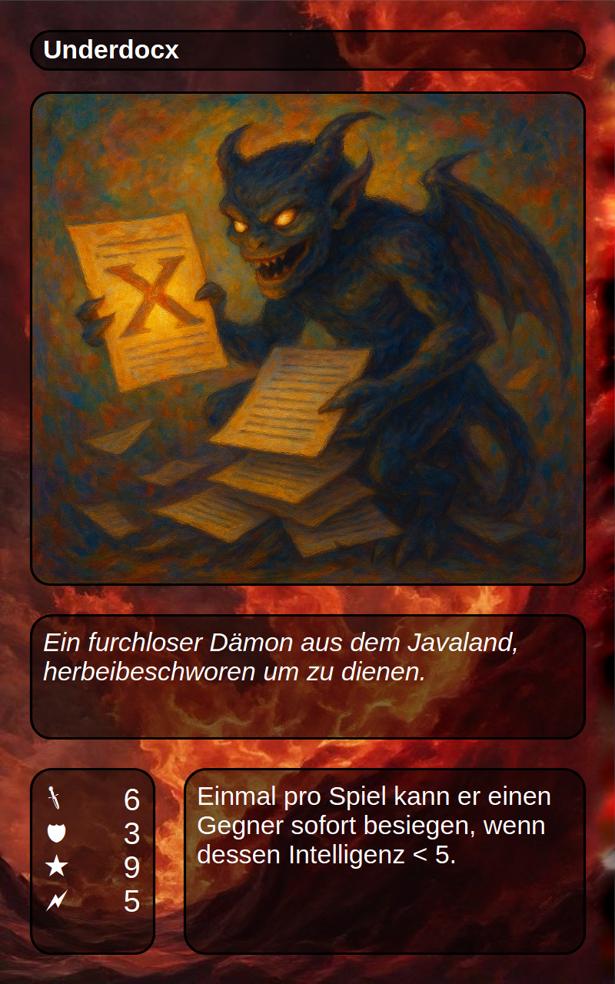
Underdocx
OpenSource Report-Generierung für Dein Projekt
Spielkarten gehen auch!
Datum: 24.07.2025
Sprecher: Gerald Winter
Notes:
„Spielkarten gehen auch!“
Ich möchte die nächsten 40 Minuten über mein OpenSource-Projekt „Underdocx“ sprechen, das ich seid ca. einem Jahr betreue.
Am Ende des Vortrages könnt ihr dann theoretisch nicht nur Berichte mit Underdocx generieren, sondern ich werden auch zeigen, wie man mit Underdocx seine eigenen Spiekarten gestalten kann.
Und Spoiler: auch diese Folien werden nicht so bleiben wie sie sind. Underdocx – laut dieser Karte ein furchtloser Dämon aus dem Javaland – wird diese Folien während des Vortrages verändern.

Slide 3




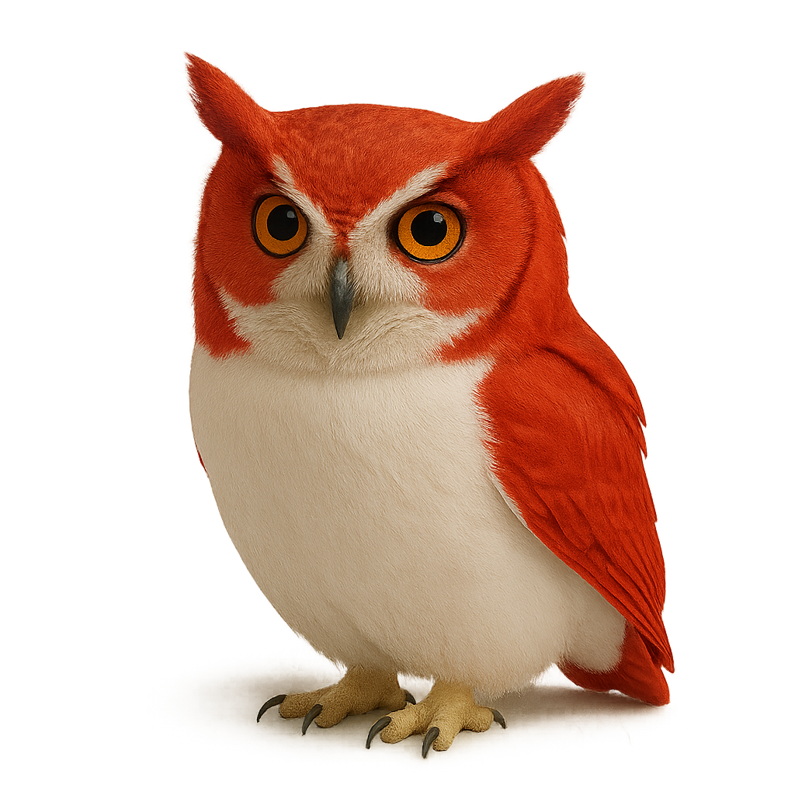
Gerald Winter
gerald@winterium.de
Software
Entwicklung
Dipl. Informatiker
underdocx.org
Notes:
Vorher möchte ich mich aber kurz vorstellen. Ich heiße Gerald Winter und arbeite seit 20 Jahren in Brauschweig in der eckcellent-IT GmbH als Software-Entwickler und habe auch in der TU Braunschweig Informatik studiert. Wie man in der Karte links sehen kann, experimentierte ich früher in meiner Freizeit viel mit Ballonkünstlerei. Die letzten Monate ist allerdings viel meiner Zeit in das Underdocx-Projekt geflossen (Karte rechts). Und nebenher versuche ich mit Duolingo Polnisch zu lernen, was die rot-weiße Eule symbolisieren soll.

Slide 4
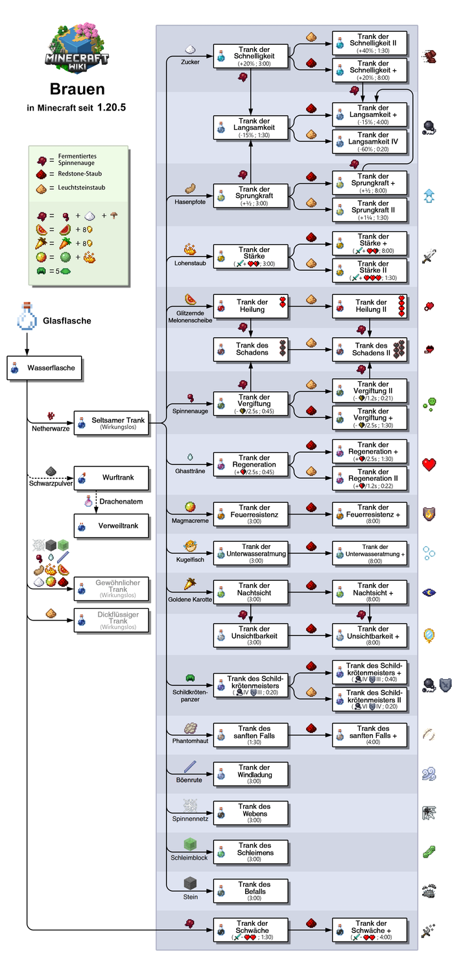

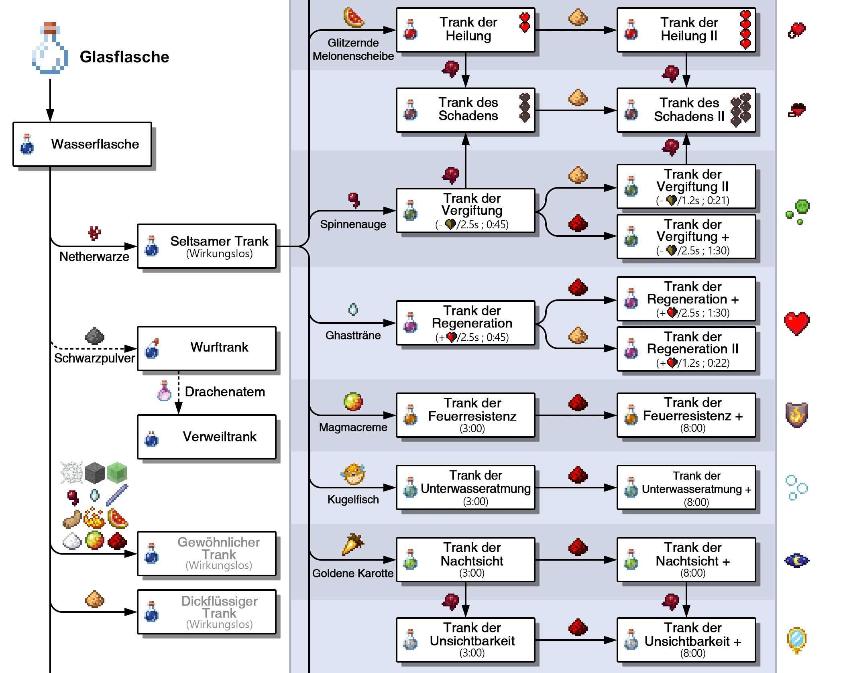
Wer kennt dieses Bild?
Notes:
Beginnen möchte ich meinen Vortrag mit diesem Bild und frage in die Runde: Hat jemand dieses Bild oder eine Variante davon schonmal gesehen oder gar verwendet?
...
Auflösung: Es handelt sich um die Brauanleitung für Zaubertränke für das bekannte Spiel Minecraft.

Slide 5
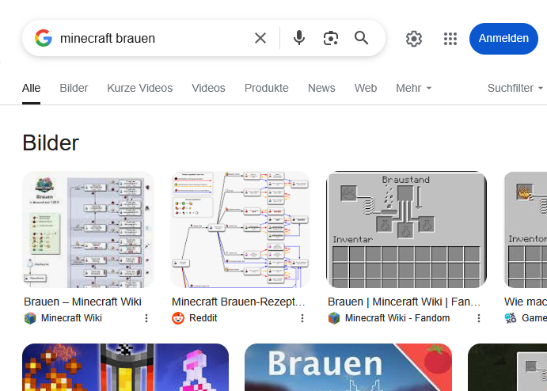
Wer kennt dieses Bild?
Notes:
Gibt man „Minecraft Brauen“ in die Suchmaschine ein, so erscheint wahrscheinlich als erstes Suchergebnis dieses Bild. Es befindet sich im Minecraft-Wiki

Slide 6
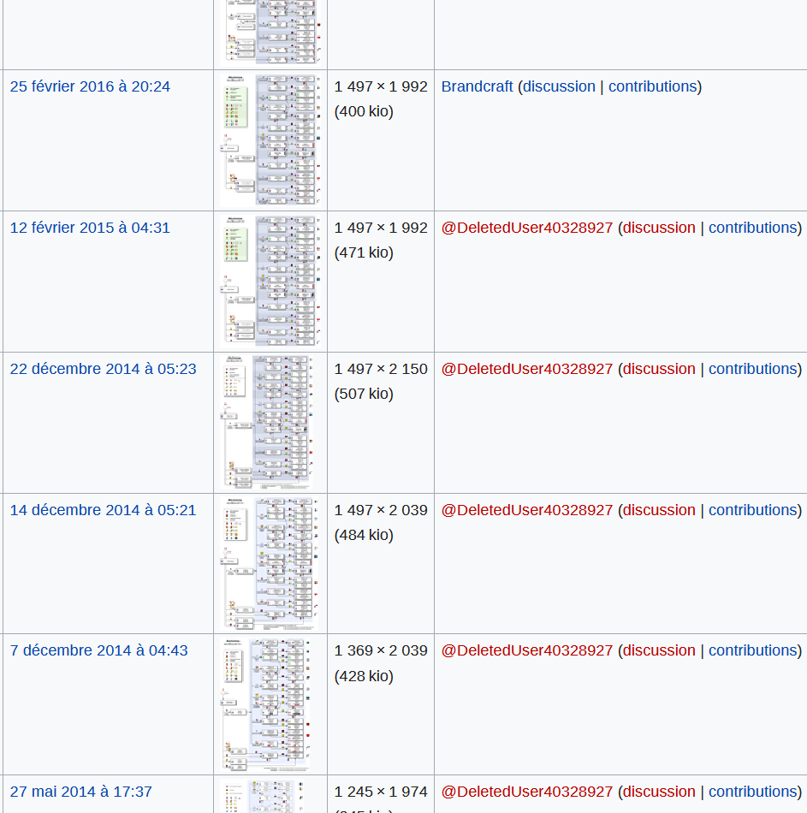
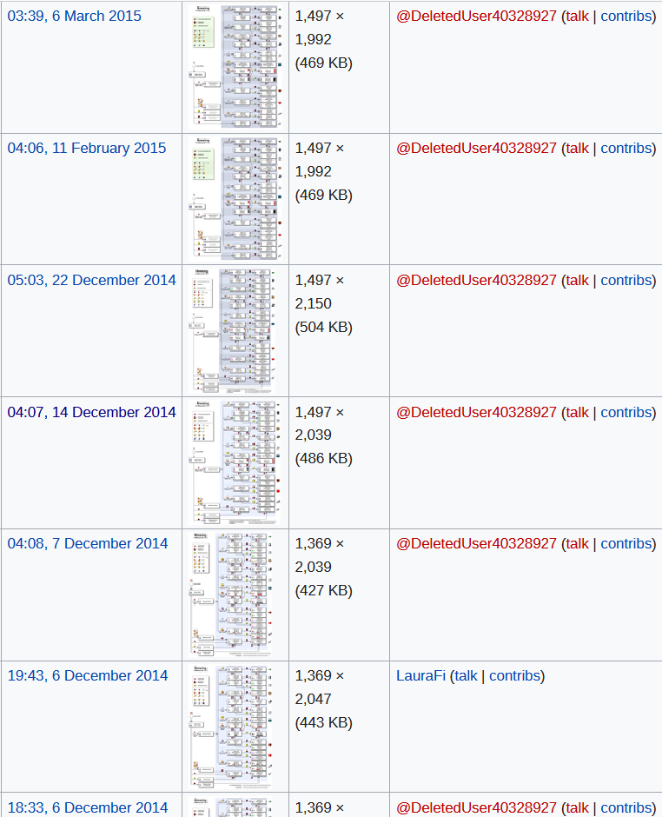
https://fr.minecraft.wiki/w/Fichier:Alchimie.png
https://minecraft.wiki/w/File:Minecraft_brewing_en.png
Notes:
Das Bild liegt in verschiedenen Sprachen in den jeweiligen Wikis vor. Hier sehen wir links die Histrorie des Bildes in französischer Sprache und reichts die englische Variante. Beide Bilder haben auffälligerweise die gleiche Auflösung und wurden vom gleichen gelöschten Benutzer hochgeladen. Auffällig ist auch, dass beide Varianten oft mit geringen zeitlichen Abstand aktualisiert wurden, am 22. Dezember sogar in der gleichen Stunde.

Slide 7
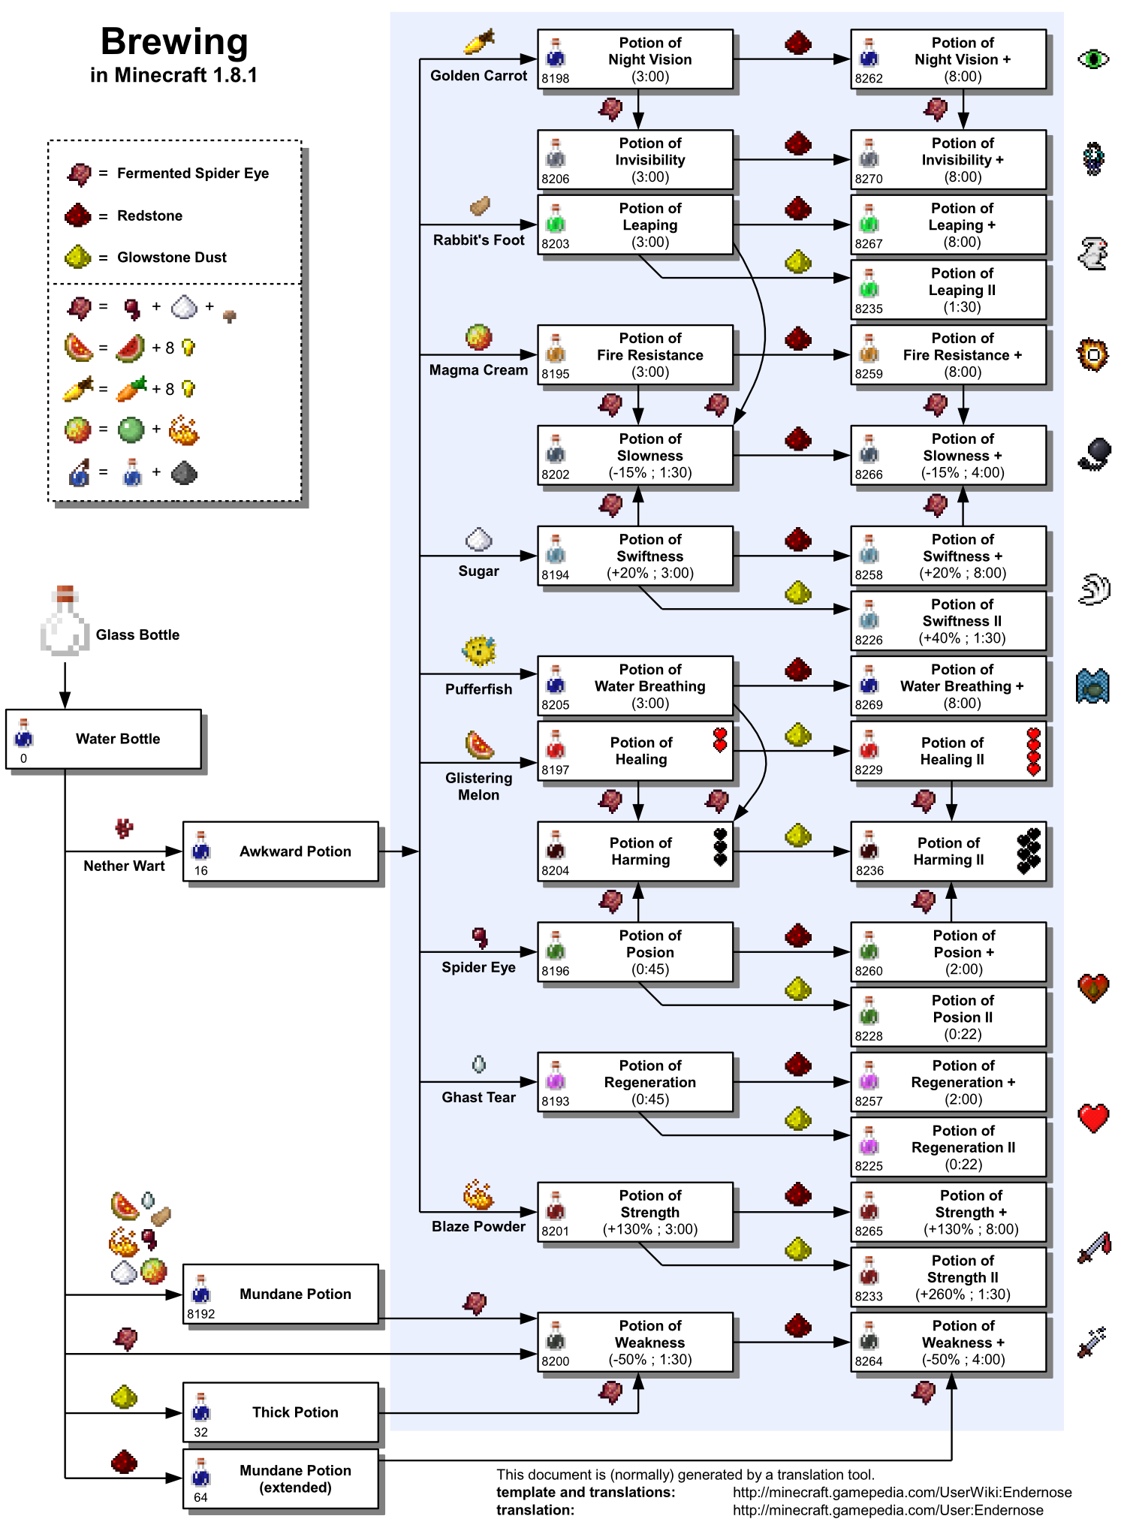

Notes:
Schaut man sich die Bilder genauer an ist klar zu erkennen, dass es sich exakt um die gleichen Bilder handelt - nur die Texte sind unterschiedlich übersetzt.
Weiter unten befindet sich ein weiterer Hinweis, den wir uns mal genauer ansehen ...

Slide 8
Notes:
Beide Bilder wurden anhand einer „Vorlage“ mit Hilfe eines Tools generiert. Die Vorlage sowie die Übersetzungen stammen von einem Nutzer mit dem Namen „Endernose“.

Slide 9
Notes:
Nun kommt die Auflösung: Dieser „DeletedUser“ und dieser Nutzer mit dem Namen „Endernose“, das war damals ich.
Ich habe in meiner aktiven Minecraft-Zeit ein neues Diagramm für Minecraft erstellt, da ich die davor existierende Grafik nicht passend fand.
Der erste Entwurf meines Diagramms war ursprünglich nur für eine Sprache. Ich dachte mir dann aber, dass es doch nett wäre, das Diagramm auch für andere Sprachen zur Verfügung zu stellen.
So habe ich das Diagramm überarbeitet und die konkrete Bezeichnungen durch Platzhalter ersetzt. Mit einem selbstgeschriebenen Skript wurden automatisch die Platzhalter mit jeweiligen Übersetzungen ausgetauscht. Die Übersetzungen habe ich aus den verschiedenen Wikis zusammengesammelt und in Übersetzungsdateien abgelegt. So könnte ich mit wenigen Schritten immer wieder das Diagramm anpassen und für viele verschiedene Sprachen aktualisieren.

Slide 10
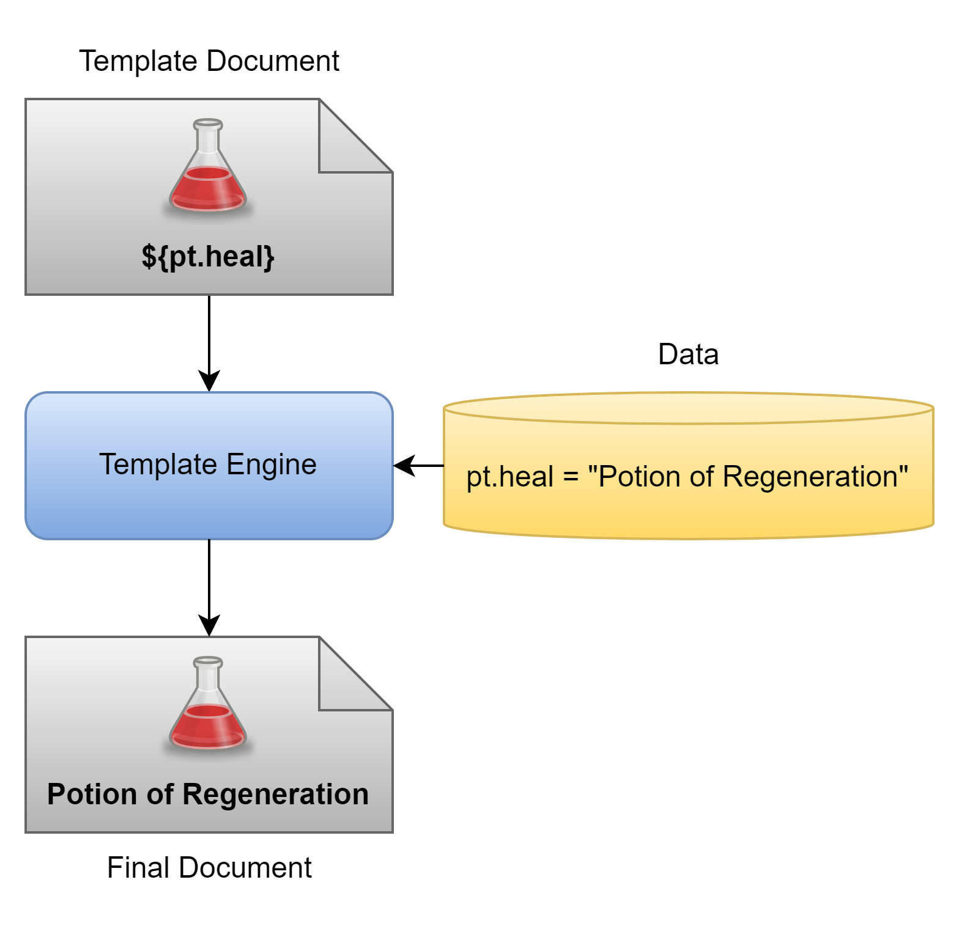
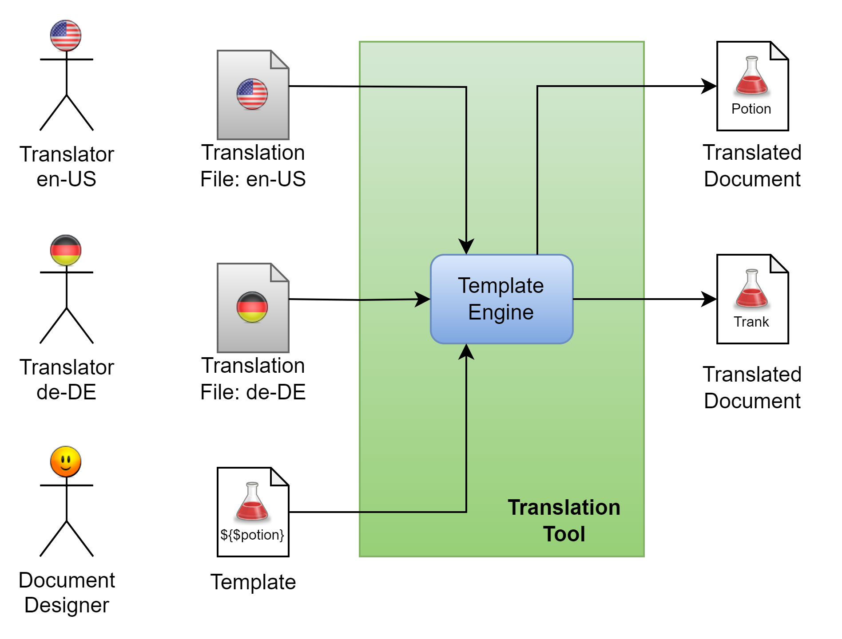
Template Engine
Notes:
Damit habe ich damals meine erste simple Template Engine geschrieben und erste Erfahrungen in diesem Bereich gemacht.
Eine Template Engine liest wie links dargestellt eine Vorlage / Template ein und ersetzt anhand vorgegebener Ersetzungsregeln die Platzhalter mit neuen Inhalten. So wird hier zum Beispiel aus dem Platzhalter „${pt.heal}“ ein „Potion of Regeneration“.
Eine solche Template Engine kann man für verschiedene Scenarien einsetzen. Rechts sieht man schematisch das „Minecraft-Beispiel“, also die Verwendung der Template Engine als Übersetzungstool. Aus unterschiedlichen Übersetzungsdateien und einer Grafik-Vorlage können mehrere Grafiken in unterschiedlichen Sprachen generiert werden.

Slide 11
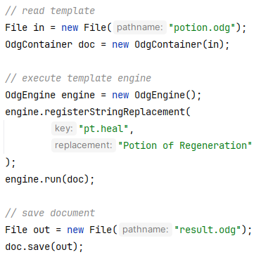
Beispiel Underdocx
Notes:
Underdocx war zu meinen Minecraft-Zeiten noch gar kein Thema. Aber Underdocx ist eine Template Engine, mit der man genau sowas realisieren könnte. Rechts sieht man einen kleinen Code-Ausschnitt, der Underdocx verwendet. Zu Beginn wird eine LibreOffice-Grafik in einen OdgContainer eingelesen. Nach der Instanziierung der OdgEngine können Ersetzungsregel registriert werden – in diesem Beispiel eine einfache Ersetzung von „pt.heal“ in „Potion of Regeneration“. Ruft man nun die Engine auf dem OdgContainer auf, wird die Ersetzungsregel angewendet und das Dokument entsprechend modifiziert. Das veränderte Dokument kann anschließend wieder gespeichert werden.

Slide 12
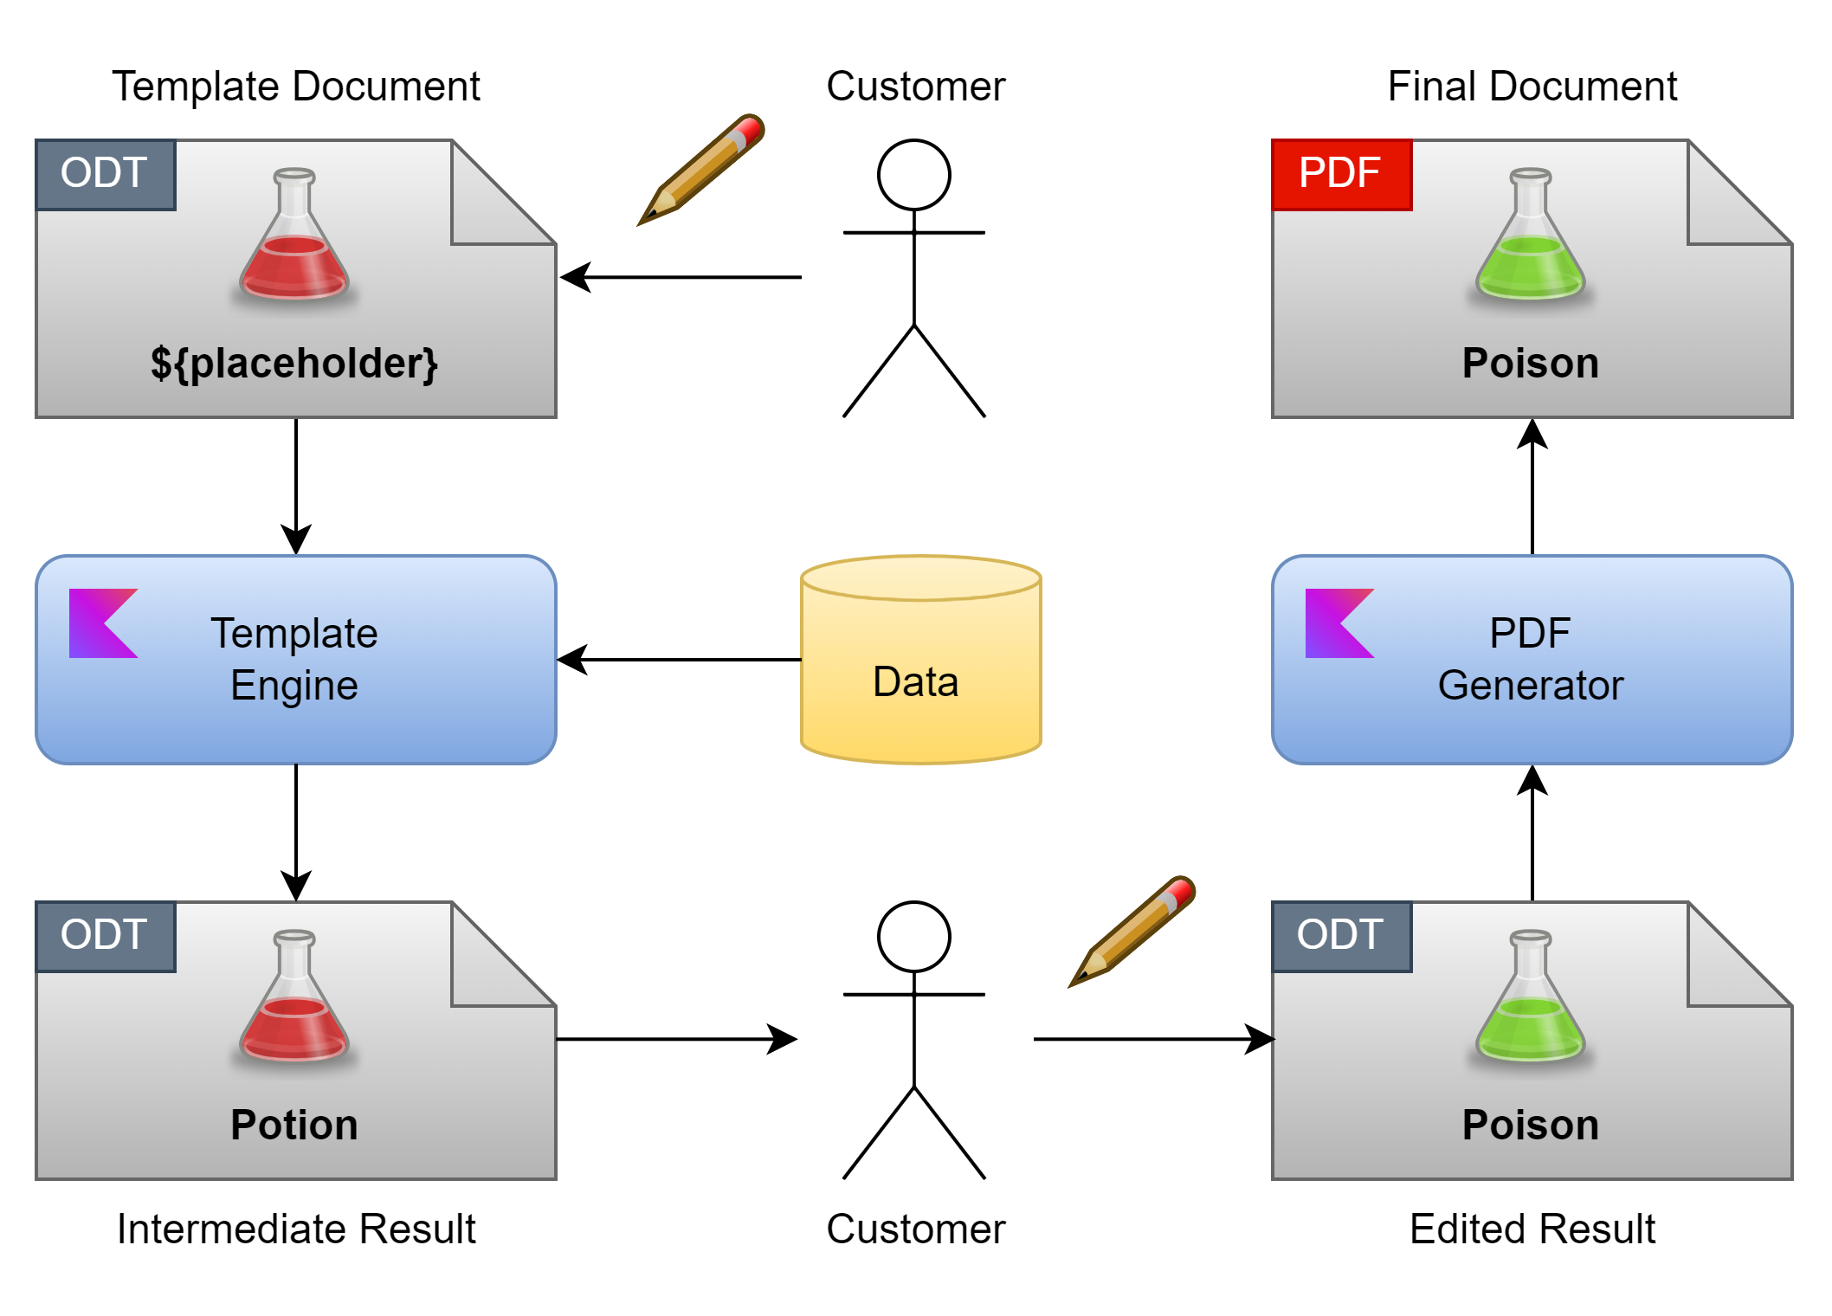
Die Ursprungsidee
Notes:
Die Idee von Underdocx (also nicht der Code selbst) stammt aus einem Kundenprojekt, in der wir eine solche Bibliothek gebraucht hätten aber nicht finden konnten. So entstand im Projekt eine Art von Closed-Source-Vorgänger von Underdocx, bei dem meine Erfahrungen aus dem Minecraft-Beispiel anfänglich geholfen haben.
Die Art des Projekts soll hier an einem vereinfachten spielerischen Beispiel skizziert werden.
Der Kunde, der kein IT-Fachwissen besitzt, möchte selber eine Vorlage erstellen oder bestehende Vorlagen anpassen. Die Nutzung von Makros, Python, Java oder anderen Skripten ist somit ausgeschlossen.
Der Kunde nutzt zur Erstellung der Vorlagen mit uns zuvor abgesprochene Platzhalter – hier beispielsweise „${placeholder}“. Die Vorlage wird über eine Web-Anwendung hochgeladen

Slide 13
Die Ursprungsidee
Notes:
Zu einem späteren Zeitpunkt wählt der Kunde einen Vorgang bzw. die zu berichtenden Daten sowie die zu verwendende Vorlage aus. Die auf Kotlin basierende Anwendung generiert daraus einen konkreten Bericht.

Slide 14
Die Ursprungsidee
Notes:
Optional hat der Kunde nun die Möglichkeit, den Bericht manuell anzupassen und eine überarbeitete Version zu speichern. Das kann sinnvoll sein, um zum Beispiel bestimmte Formatierungen, Bilder oder Texte konkret anzupassen oder zu ergänzen.
Hier im spielerischen Beispiel hat der Kunde sich entschlossen, nachträglich aus einem Trank ein Gift zu machen. Und da Gifte bekanntlich immer grün sind, wurde das Bild entsprechend ausgetauscht.

Slide 15
Die Ursprungsidee
Notes:
Der überarbeitete Entwurf kann nun final in ein PDF umgewandelt und heruntergeladen werden.
Da wir keine Bibltiothek finden konnten, die diese Anforderungen kostenfrei sicherstellen konnte, mussten wir eigene Lösungen erstellen.
Um das gesammelte Wissen nicht verpuffen zu lassen, wurde nach dem Projekt von mir privat „Underdocx“ ins Leben gerufen. Es ist eine vollständige Neu-Implementierung in einer anderen Programmiersprache – nämlich Java – mit überarbeiteter Architektur und abweichendem Feature-Set.

Slide 16







Underdocx
MIT-Lizenz
ODT
ODP
ODS
ODG
${..}
PDF
TXT
Komponenten-
orientiert
Rollen-
orientiert
Flexible
Platzhalter
Daten vs.
Visualisierung
PDF-
Generator
Notes:
Underdocx basiert auf Java und ist mit der MIT-Lizenz problemlos geschäftlich nutzbar. Der Fokus liegt auf das Open Document Format (ODF), es können aber auch Text-Dateien als Vorlage genutzt werden.
Eine Besonderheit ist die Komponentenorientierung. Dadurch können bestimmte Teile des Dokuments separiert und in verschiedenen Vorlagen wiederverwendet werden.
Die Rollenorientierung ermöglicht es Personen ohne Fachwissen Vorlagen zu erstellen.
Dazu werden frei definierbare und parametrisierbare Platzhalter mit den Entwicklern abgesprochen.
Diese Parameter können zum Beispiel festlegen, wie bestimmte Daten dargstellt werden sollen, so dass die Vorlage die Art der Darstellung von Daten festlegt und die Daten selbst kein „Wissen“ zur Vorlage besitzen.
Das Dokument kann schließlich direkt als PDF gespeichert werden

Slide 17
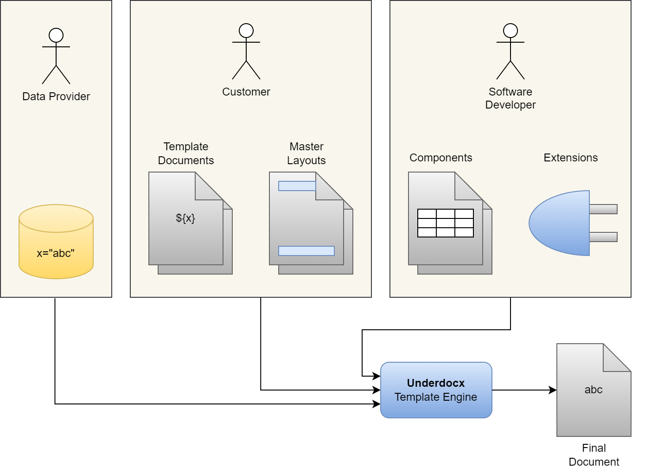
Rollen bei der vorlagenbasierten Generierung
Notes:
Für eine bessere Orientierung und die Strukturierung der nächsten Folien möchte ich mich hin und wieder auf dieses Diagramm beziehen. Es skizziert die verschiedenen beteiligten Rollen bei der Entwicklung eines Systems mit Underdocx. Diese Rollenorientierung ist kein Muss, demonstriert aber gut, an welcher Stelle welche Wissen benötigt wird oder eben nicht.
Der Kunde in der Mitte ist für die Erstellung der Vorlagen verantwortlich und nutzt das zu entwickelnde System, um Berichte zu generieren. Er besitzt das fachliche Domänen-Wissen aber kein oder nur minimales IT-Wissen. Makros, Python, Java oder andere Skripte sind also keine Option. Er erstellt die Vorlagen und Master-Layouts mit Hilfe abgesprochen Platzhaltern, ohne ihre Implementierungsdetails zu kennen.
Der Data-Provider liefert die zu berichtenden Daten, z.B. Messdaten. Er muss nicht wissen, in welcher Art und Weise die Daten berichtet werden. Stichwort: „Trennung Daten und ihre Visualisierung“
Wir Software-Entwickler erstellen das System, das Underdocx nutzt, um Daten und Vorlagen zusammenzuführen. Zusätzlich bereiten wir Komponenten vor und sprechen mit dem Kunden Platzhalter ab, die er verwenden darf. Zusätzlich haben wir die Möglichkeit, neue spezifische Funktionalitäten in Underdocx zu registrieren, die das Framework nicht von vornherein mitliefert.

Slide 18
Template-Erstellung
Notes:
Als erstes schauen wir die Rolle des Kunden genauer an, und damit die Erstellung von Vorlagen.
Wir müssen davon ausgehen, dass der Kunde kein oder nur geringes IT-Wissen mitbringt. Wie gesagt sind Makros oder Skripte an dieser Stelle keine Option. Es werden alternativ wie im folgenden Beispiel „vorbereitete“ Platzhalter verwendet.

Slide 19
Template
${topic}
${salution} ${title} ${name}
Generiert: ${time}
${Date outputFormat:“dd.MM.yyyy“}
Danke für die Übersendung des Patienten ${patient}. Beigefügt erhalten Sie die Laborergebnisse vom ${date}.
…
Mit kollegialen Grüßen,
${signature}
Diese Präsentation ist ein Template!
→ Hier klicken und Underdocx ausführen
${removeBoxAndPreviousPages}
${Exit}
Notes:
Hier ist ein einfache Beispiel für eine Vorlage, wie es der Kunde anlegen könnte.
Es werden abgesprochene Platzhalter verwendet für Betreff, Anrede, Signatur usw.
Beim Datum wurde ergänzend ein Parameter angegeben, wir das Datum zu formatieren ist. Das ist ein Beispiel dafür, wie die Vorlage die Repräsentation der Daten kontrollieren kann.
Wie schon gesagt ist Underdocx auf ODF-Dateien spezialisiert. Daher können diese Folien jetzt als Template von Underdocx eingelesen und verarbeitet werden. Wir können also live die hier vorgestellten Platzhalter und ihre Funktionen ausprobieren.
Dazu befindet sich in der Box ein Link zur Ausführung von Underdocx. Beim Anklicken wird von LibreOffice eine Warnung angezeigt, die darauf hinweist, dass aus den Folien heraus eine Code ausgeführt wird. Die Platzhater in der Box werden dafür sorgen, dass Underdocx alle vorherigen Folien löscht und nur bis zu dieser Folie Ersetzungen vornimmt. Die folgenden Folien werden also (noch) nicht verändert. Die Box selbst wird schließlich entfernt. Nach der Generierung der neuen Folien öffnet sich eine neue modifizerte Präsentation, mit der dieser Vortrag fortgesetzt wird.
Während der Generierung: eine DOS-Box geht auf und zeigt die Ausführung von Underdocx. Sobald sich die neuen Folien öffnen, wird mit F5 die Präsentation fortgesetzt.
Nach der Generierung: Die Platzhalter wurden ersetzt. Das aktuelle Datum wurde in der deutschen Schreibweise eingefügt. Der Patientenname ist fett formatiert, da der Platzhalter selbst diese Formatierung besessen hat.

Slide 20
Kommandos, Parameter und Variablen
${String value:““}
${Push key:“members“, value:[„Bibi“, „Tina“, „Amadeus“, „Sabrina“]}
Notes:
Es gibt einige vordefinierte Kommandos, die in Form von Platzhaltern angewendet werden können
Die Standard-Platzhalter orientieren sich an der JSON-Syntax mit der Ausnahme, dass sie mit einem Key-Word beginnen. Durch die JSON-Syntax lassen sich beliebige, bei Bedarf auch komplexere Datenstrukturen als Parameter angeben.
Das hier verwendete Kommando „Push“ speichert in einer Variablen „members“ eine Liste mit den Strings „Bibi“, „Tina“, „Amadeus“ und „Sabrina“. Normalerweise kommen die Daten von außerhalb der Vorlage. Das Anlegen von Variablen kann aber wie hier zur Demonstration oder für Strukturierungen hilfreich sein. Dieser Platzhalter wird keinen Text hinterlassen.

Slide 21
Kommandos, Parameter und Variablen
${Push key:“members“, value:[„Bibi“, „Tina“, „Amadeus“, „Sabrina“]}
${Join $value:“members“, separator:“, “, lastSeparator: „ und “}
Notes:
Das nächste Kommando heißt „Join“. Er kombiniert Elemente einer Liste zu einem String und gibt diesen aus. Der Parameter „value“ definiert die auszugebene Liste. Der Prefix „$“ sorgt dafür, dass der Wert des Parameters als Variablenname interpretiert wird. In diesem Fall wird die Variable „members“ ausgelesen, die die Liste mit den Namen „Bibi“, „Tina“, „Amandeus“ und „Sabrina“ enthält.
Die folgenden Parameter geben an, wie die einzelnen Werte kombiniert und ausgegeben werden sollen. In diesem Fall sind alle Elemente der Liste mit einem Komma zu trennen, abgesehen von dem letzten Wert, der mit einem „und“ hinzugefügt werden soll.

Slide 22
Kommandos, Parameter und Variablen
${Push key:“members“, value:[„Bibi“, „Tina“, „Amadeus“, „Sabrina“]}
${Join $value:“members“, separator:“, “, lastSeparator: „ und “}
Bibi, Tina, Amadeus und Sabrina
Notes:
Die erwartete Ausgabe ist also „Bibi, Tina, Amadeus und Sabrina“.
Auch hier ist wieder zu erkennen, wie die Vorlage die Art und Weise vorgibt, wie Daten darzustellen sind.

Slide 23
Kommandos, Parameter und Variablen
${Push key:“members“, value:[„Bibi“, „Tina“, „Amadeus“, „Sabrina“]}
${Join $value:“members“, separator:“, “, lastSeparator: „ und “}
Bibi, Tina, Amadeus und Sabrina
${For $value:“members“, $as:“member“}
 ${$member}
${EndFor}
Notes:
Auch Schleifen können über Platzhalter realisiert werden. Im For-Kommando wird wie beim „Join“ auf die Variable „members“ zugegriffen und über die enthaltene Liste iteriert. Pro Schleifendurchlauf wird das akutelle Listenelement in der Variable „member“ gespeichert.
Die Schreibweise ${$member} ist eine Kurzschreibweise um den Inhalt der Variable „member“ auszugeben.

Slide 24
Kommandos, Parameter und Variablen
${Push key:“members“, value:[„Bibi“, „Tina“, „Amadeus“, „Sabrina“]}
${Join $value:“members“, separator:“, “, lastSeparator: „ und “}
Bibi, Tina, Amadeus und Sabrina
${For $value:“members“, $as:“member“}
 ${$member}
${EndFor}
Liste mit: Bibi, Tina, Amadeus und Sabrina
Notes:
Erwartet wird eine Aufzählung der einzelnen Namen als Liste

Slide 25
Kommandos, Parameter und Variablen
${Push key:“members“, value:[„Bibi“, „Tina“, „Amadeus“, „Sabrina“]}
${Join $value:“members“, separator:“, “, lastSeparator: „ und “}
Bibi, Tina, Amadeus und Sabrina
${For $value:“members“, $as:“member“}
 ${$member}
${EndFor}
Liste mit: Bibi, Tina, Amadeus und Sabrina
${If „$members[0]“:“Bibi“}
Hex Hex
${EndIf}
${If „$members[0]“:“Tina“}
Alex
${EndIf}
Notes:
Des weiteren lassen sich auch bedingte Ausgaben über Platzhalter realisieren.
Mit der ersten If-Bedingung wird geprüft, ob das erste Element der Liste aus der Variablen „members“ gleich „Bibi“ ist. Wenn ja soll der Text „Hex Hex“ ausgegeben werden.
Ist das genannte Listenelement jedoch „Tina“, so wird durch das zweite If-Kommando „Alex“ ausgegeben.

Slide 26
Kommandos, Parameter und Variablen
${Push key:“members“, value:[„Bibi“, „Tina“, „Amadeus“, „Sabrina“]}
${Join $value:“members“, separator:“, “, lastSeparator: „ und “}
Bibi, Tina, Amadeus und Sabrina
${For $value:“members“, $as:“member“}
 ${$member}
${EndFor}
Liste mit: Bibi, Tina, Amadeus und Sabrina
${If „$members[0]“:“Bibi“}
Hex Hex
${EndIf}
${If „$members[0]“:“Tina“}
Alex
${EndIf}
Hex Hex
Diese Präsentation ist ein Template!
→ Hier klicken und Underdocx ausführen
${removeBoxAndPreviousPages}
${Exit}
Generiert: ${time}
Notes:
Die Erwartung wäre in diesem Fall die Ausgabe von „Hex Hex“.
Wir können wieder Underdocx starten und diese Folie interpretieren lassen. Der Platzhalter ${time} wird den aktuellen Zeitpunkt ausgeben, sozusagen als Beweis, dass die Folien in diesem Moment generiert wurden.
Nach der Generierung:
Die Texte stimmen mit den Erwartungen überein und es wurde die aktuelle Zeit als Generierungszeitpunkt ausgegeben.

Slide 27
Abstraktion durch Komponenten ${removeBox}
${showMaster}
${showTable}
${showSignature}
Diese Präsentation ist ein Template!
→ Hier klicken und Underdocx ausführen
${removeBoxAndPreviousPages}
Generiert: ${time}
Notes:
Oft müssen aber auch komplexere Ausgaben in die Vorlage eingefügt werden.
Dazu können mit den Entwicklern bestimmte Platzhalter abgestimmt werden, die komplexe Funktionen oder Komponenten repräsentieren, wie zum Beispiel Tabellen, Master-Layouts, Grafiken usw.
Die Platzhalter vereinfachen also die Erstellung der Vorlagen durch den Kunden, ganz ohne das Wissen, wie oder warum es funktioniert.
In diesem Beispiel wird das Ergebnis einer Blutuntersuchung mithilfe von drei vorbereiteten Platzhaltern ausgegeben.
Der Platzhalter „showMaster“ wird dafür sorgen, dass eine neue Kopfzeile verwendet wird. Zusätzlich werden Kontaktdaten auf der rechten Seite eingefügt.
${showTable} wird zentriert die Tabelle der einzelnen Blutwerte in das Dokument einfügen.
Und ${showSignatue} fügt schließlich die digitalisierte Unterschrift des Verwantwortlichen als Bild ein.
Auch hier können wir Undedocx wieder starten und die Folien modifizieren lassen …
Nach der Generierung: Eine neue Headline wurde eingefügt. Die neue Blutwerte-Tabelle zeigt mittels eines Größer- oder Kleiner-Zeichens dynamisch an, ob einzelne Blutwerte ihren Maximal- oder Minimalwert über- oder unterschritten haben. Wie das genau funktioniert ist an dieser Stelle dem Kunden verborgen.

Slide 28
Datenbereitstellung
${Exit}
Notes:
Zurück zur Rollen-Übersicht
Als nächstes schauen wir uns an, wie die Daten durch den „Data Provider“ in das System bzw. zur Underdocx-Instanz kommen. Hierbei gilt im Idealfall, dass kein Wissen erforderlich ist, wie die Daten darzustellen sind bzw. dargestellt werden.

Slide 29
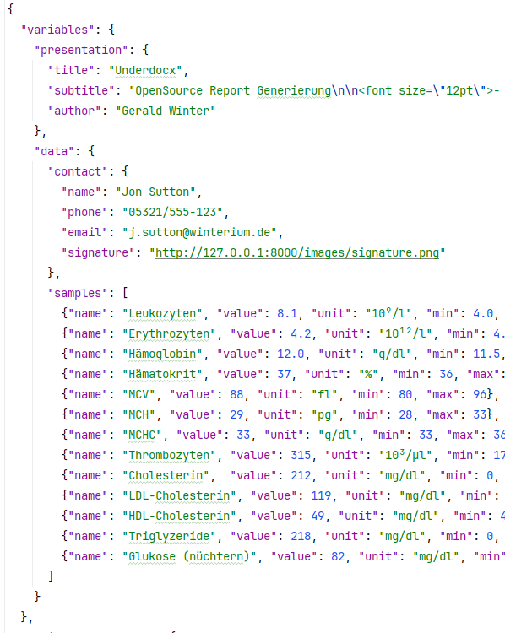
Daten
 Generische Baumstruktur
 DataNode
 Vordefinierte Implementierungen
 MapDataNode
 ListDataNode
 ReflectionDataNode
 ...
 Quellen
 JSON
 Datenbank (Entities/Reflection)
 API
 ...
Notes:
Underdocx bietet als Daten-API das allgemeines Interface „DataNode“ zur Repräsentation hierarchischer Datenstrukturen an.
Durch die Implementierung dieses Interfaces lassen sich individuell Daten in Underdocx einbinden.
Es gibt allerdings bereits vorbereitete Implementierungen, die den Import von Daten erheblich vereinfachen sollen.
Zum eine gibt es die Klasse MapDataNode um Maps abzubilden, analog ListDataNode um Listen zu repräsentieren. Die Klassen unterstützen das Einlesen von JSON-Daten, so das JSON direkt in Underdocx als Datenquelle benutzt werden kann.
Mit ReflectionDataNode lassen sich beliebige Java-Objekte via Reflection dynamisch in DataNode-Baumstrukturen konvertieren. Auf diese Weise können zum Beispiel in Spring-Boot Datenbank-Entities direkt in Underdocx eingebunden werden (was wir im Kundenprojekt so gemacht haben)
Auf der rechten Seite sehen wir die Daten, die für diesen Vortrag bzw. für dieses Template verwendet werden. Die JSON-Datei enthält unter anderem die Kontaktdaten, die wir im vorherigen Beispiel gesehen haben, sowie die Blutwerte der Tabelle. Jeder Blutwert gibt auch den Maximal- und Minimal-Wert an. Nicht enthalten sind aber z.B. die Größer- oder Kleiner-Zeichen, die in der Blutwertetabelle verwendet wurden, da das ein Visualisierungsdetail ist, das in den „reinen“ Daten selbst nichts verloren hat.

Slide 30
Komponenten
Notes:
Zurück zur Rollenübersicht
Nun geht es um uns Entwickler, die das System erstellen und dafür Sorge tragen müssen, dass die Vorlagen und die Daten mittels Underdocx kombiniert werden können. Wir erstellen Platzhalter unter Absprache mit dem Kunden und sorgen dafür, dass diese Platzhalter das realisieren, was der Kunde erwartet. Hinter diesen Platzhaltern verbergen sich oft eigene Komponenten, wie zum Beispiel Tabellen, deren Komplexität wir dem Kunden verbergen.
Darüber hinaus können Komponenten an unterschiedlichen Stellen wiederverwendet werden, und die Stukturierung und Übersichtlichkeit der Vorlagen verbessern. Komponenten können ihrerseit auch wieder weitere Komponenten importieren

Slide 31
Komponente für showTable
${myFor}${EndFor}Untersuchung | Ergebnis | Einheit | Referenzbereich | Mark.
${$sample.name} | ${float $v:“sample.value“} | ${$sample.unit} | ${range} | ${mark}
${Alias key:“myFor“, replaceKey:“For“, attributes: {$value:“data.samples“, $as:“sample“, tableRow:2, parentTable:true}}
${Alias key:“float“, replaceKey:“Number“, attributes: {„format“:“#.00“, lang:“de-DE“, „intFormat“:“#“ }, attrReplacements:{„v“:“value“}}
${Replace key:"mark", value:"${If less:{\"$sample.value\":\"$sample.min\"}}<${EndIf}${If greater:{\"$sample.value\":\"$sample.max\"}}>${EndIf}${If not:{or:[{less:{\"$sample.value\":\"$sample.min\"}}, {greater:{\"$sample.value\":\"$sample.max\"}}]}}${String value:\" \"}${EndIf}"}
${Replace key:"range", value:"${If \"$sample.min\":null}< ${fl $v:\"sample.max\"}${EndIf}${If \"$sample.max\":null}> ${float $v:\"sample.min\"}${EndIf}${If not:{or:[{\"$sample.min\":null},{\"$sample.max\":null}]}}${float $v:\"sample.min\"} - ${float $v:\"sample.max\"}${EndIf}"}
Diese Präsentation ist ein Template!
→ Hier klicken und Underdocx ausführen
${removeBoxAndPreviousPages}
${Exit}
Generiert: ${time}
Notes:
Diese Folie zeigt die Komponente zur Erzeugung der Blutwerte-Tabelle. Es handelt sich um eine eigene ODP-Datei, die bei Verwendung des „showTable“-Platzhalters geladen und eingebunden wird.
Die Datei enthält das „Grundgerüst“ der Tabelle mit einigen abgekürtzen Platzhaltern. Sie sorgen unter anderem dafür, dass die zweite Tabellenzeile wiederholt und mit den jeweiligen Blutwerten befüllt wird.
Die abgekürzten Platzhalter stehen ihrerseits wieder für weitere komplexere Platzhalter oder Kommando-Sequenzen, die im unteren Teil mittels „Alias“ und „Replace“-Kommandos definiert werden. ${mark} zum Beispiel ist für die Darstellung des Größer- oder Kleiner-Zeichens verantwortlich, falls sich der aktuelle Wert nicht im vorgegebenen Bereich befindet. Wie dieser und die anderen Platzhalter im Detail funktionieren, soll hier nicht weiter erklärt werden (weshalb ich sie hier auch ausblende). Dennoch möchte ich hier aber verdeutlichen, dass die Erstellung solcher komplexeren Komponenten nicht die Aufgabe des Kunden sein sollte, sondern die Aufgabe von uns Software-Entwicklern ist.
Nach dem Generieren: Es wurde die gleiche Tabelle wie im vorherigen Beispiel generiert, mit dem Unterschied, dass hier direkt der Komponenteninhalt zur Generierung und nicht der Platzhalter „showTable“ verwendet wurde, der die Komponente erst einliest.

Slide 32
Erweiterungen
Notes:
Zurück zur Rollenübersicht
Underdocx bietet bereits eine Vielzahl von Funktionen und Kommandos an, die auf der Homepage von Underdocx dokumentiert sind. Dennoch können immer Szenarien auftreten, bei der eigene Funktionalitäten ergänzt werden müssen. Daher wurde bei der Entwicklung von Underdocx viel Wert auf die Erweiterbarkeit gelegt, so dass Software-Entwickler möglichst einfach neue Funktionen einbinden können.

Slide 33
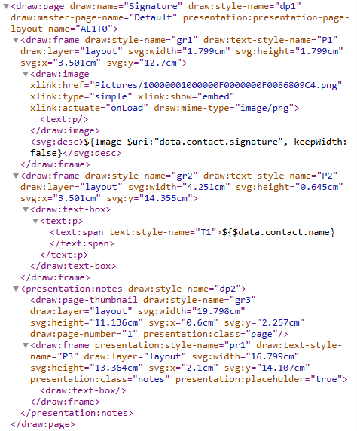
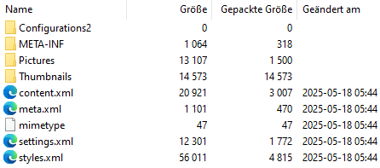
ODF Dateiaufbau
Notes:
Dabei kann es hilfreich sein, ein grundsätzliches Verständnis zum Aufbau von ODF-Dateien zu haben.
ODF Dateien sind ZIP-Dateien, die XML-Dateien und die Resourcen wie z.B. Bilder enthalten.
Content.xml enthält den eigentlichen Inhalt des Dokuments. Die Datei repräsentiert einen DOM und ist vergleichbar mit einer HTML-Datei.
Style.xml enthält Formatierungen und ist inhaltlich vergleichbar mit einer CSS-Datei.
Rechts sieht man einen Ausschnitt der Content.xml. Man erkennt zum Beispiel ein Bild-Element, dass in seiner Beschreibung einen Platzhalter enthält. Es handelt sich hier um einen Ausschnitt der Signatur-Komponente aus dem Laborbericht-Beispiel. Der Platzhalter sorgt dafür, dass das bestehende Bild durch ein anderes, also durch eine konkrete Unterschrift, ausgetauscht wird.
Um Erweiterungen zu realisieren ist es in der Regel nicht notwendig, auf XML-Ebene Manipulationen auszuführen. Underdocx bietet eine Architektur, um existierende Implementierungen wiederzuverwenden und auf mehreren Ebenen eigene Implementierungen zu registrieren.

Slide 34
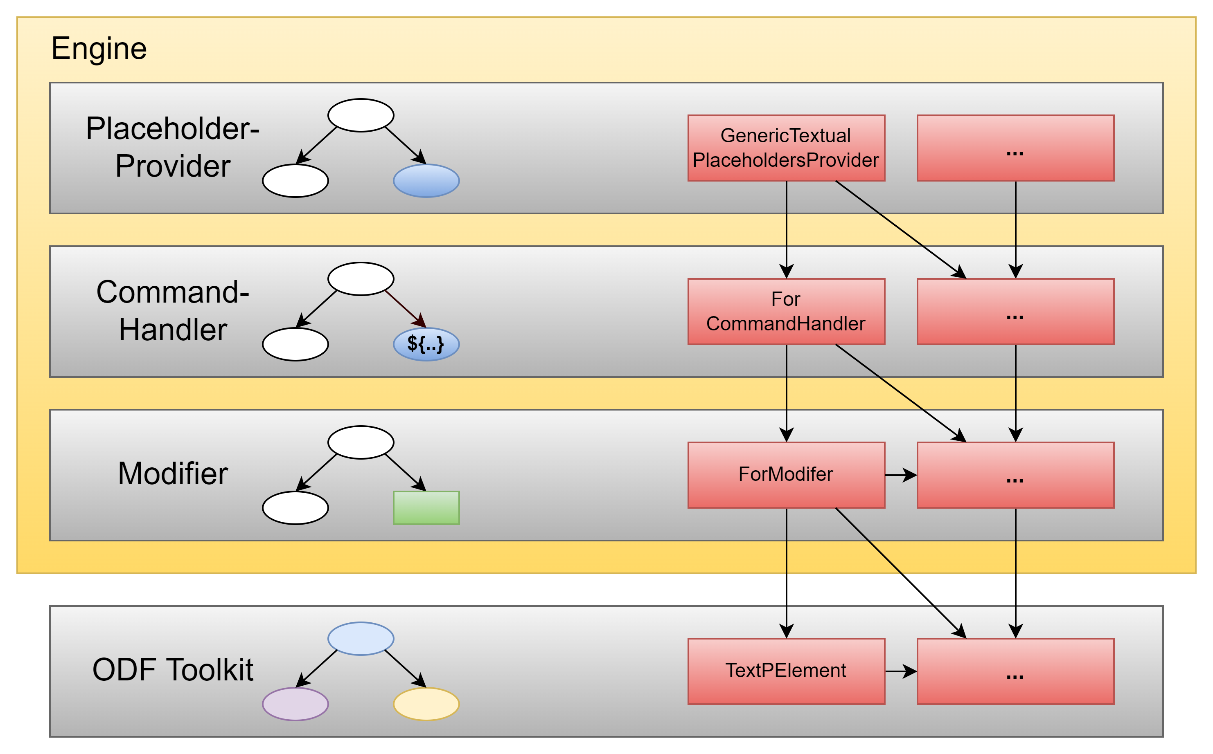
Architektur
Erweiterbar durch eigene Implementierungen
Notes:
Dies ist eine einfache Darstellung der Architektur von Underdocx. Sie zeigt mehrere Ebenen in der man sich „einklinken“ kann.
Es beginnt mit den PlaceholderProvidern, die dafür verantwortlich sind, Platzhalter-Knoten im Baum als solche zu identifizieren. Der GenericTextualPlaceholderProvider liefert zum Beispiel Text-Knoten, die die bereits vorgestellte Syntax von Platzhaltern enthalten.
Erkannte Platzhalter werden dann von dem zuständigen CommandHandler interpretiert, wie zum Beispiel der ForCommandHander, der die bereits gezeigten For-Schleifen interpretiert. Der CommandHandler liest die Parameter und Variablen der Platzhalter aus, sammelt ggf. weitere erforderliche Daten (wie z.B. das Ende der For-Schleife) und ruft in der Regel einen oder mehrere sogenannte Modifier auf.
Modifier sind für die eigentliche Veränderung des DOM verantwortlich, zum Beispiel für die Ersetzung des Textes des Platzhalter-Knotens. Modifier können von unterschiedlichen CommandHandlern wiederverwendet werden oder auch von anderen Modifiern aufgerufen werden. Sie nutzen in der Regel das ODF-Toolkit-Framework, um den DOM zu manipulieren.

Slide 35
Andere Platzhalter definieren
Erweiterbar durch eigene Implementierungen
Notes:
Schauen wir uns die Erkennung von Platzhalter-Knoten durch PlaceholderProvider ein wenig genauer an ...

Slide 36

Andere Platzhalter definieren
 Textuelle Platzhalter
 Vordefinierte Styles
 {{ … }}
 <!--${ … }-->
 /*! … !*/
 #! … !#
 Benutzerdefiniert
 < … >
 …
 Objekt-Platzhalter
 für Bilder / Hintergründe
 Image
 Shape
 Benutzerdefiniert
 …
Notes:
Der „Standard“-PlaceholderProvider unterstützt bereits verschiedene Styles von Platzhaltern. So können neben der ${…}-Syntax alternativ doppelte geschweifte Klammern verwendet werden.
Für reine Text-Dokumente könnten aber auch weitere Varianten interessant sein, z.B. Platzhalter im Stil von XML-, Java- oder Bash-Kommentaren.
Durch die eigene Implementierung des PlaceholderProvider-Interfaces können aber auch eigene neue Platzhalter-Schreibweisen eingeführt werden, z.B. für Wörter, die von eckigen Klammern umgeben sind.
Platzhalter müssen aber nicht zwingend textbasiert sein. Underdocx unterstützt von Haus aus Bilder, die als Platzhalter fungieren und durch andere Bilder ausgetauscht werden können. Gleiches gilt für Formen, deren Hintergrundbilder dynamisch ausgetauscht werden können. Damit Underdocx bzw. der entsprechende „ImagePlaceholderProvider“ Bilder als Platzhalter identifiziert, muss in der Bildbeschreibung ein bestimmtes Kommando eingetragen werden.
In gleicher Weise ließen sich auch andere DOM-Elemente benutzerdefiniert als Platzhalter identifieren.

Slide 37
CommandHandler entwickeln
Erweiterbar durch eigene Implementierungen
Notes:
Häufiger wird aber die Implementierung neuer Kommandos sinnvoll sein. Das geschieht durch die Definition neuer CommandHandler, was auch für diesen Vortrag gemacht wurde ...

Slide 38
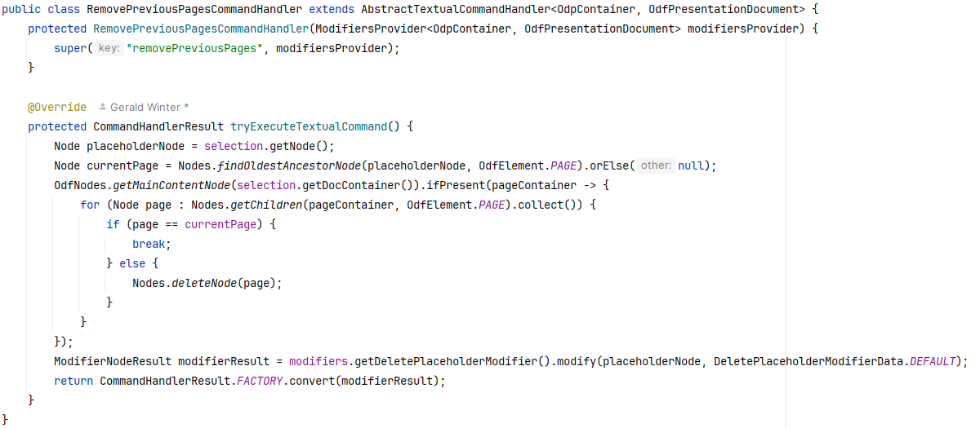
CommandHandler zum Löschen vorheriger Seiten
Notes:
Dies ist der Code des „RemovePreviousPagesCommandHandler“. Dieser CommandHandler sorgt dafür – wie der Name vermuten lässt – dass alle vorherigen Folien aus dem DOM entfernt werden.
Er erbt von AbstractTextualCommandHandler und definiert im Konstruktur, dass er sich für das Kommando „removePreviousPages“ „zuständig fühlt“.
Wird der gleichnamige Platzhalter erkannt, erfolgt automatisch der Aufruf der Methode „tryExecuteTextualCommand“. Sie identifiziert die aktuelle Folie, die den Platzhalter enthält, und löscht beginnend mit der ersten Folie so lange alle Folien, bis sie die auf die aktuelle trifft. Am Ende wird der Platzhalter selbst mit Hilfe eines passenden Modifiers entfernt und der erfolgreiche Durchlauf zurückgemeldet

Slide 39
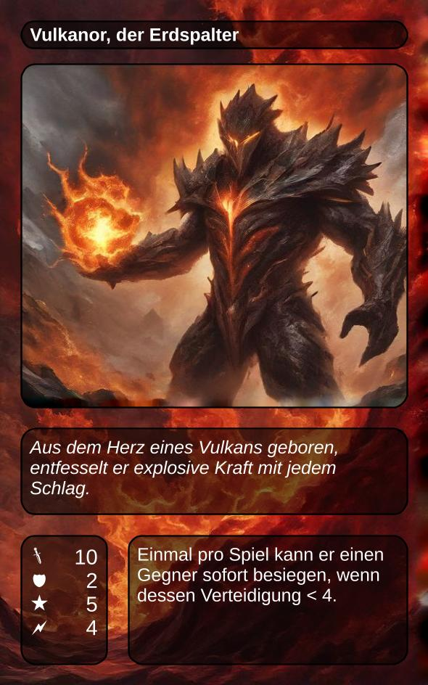
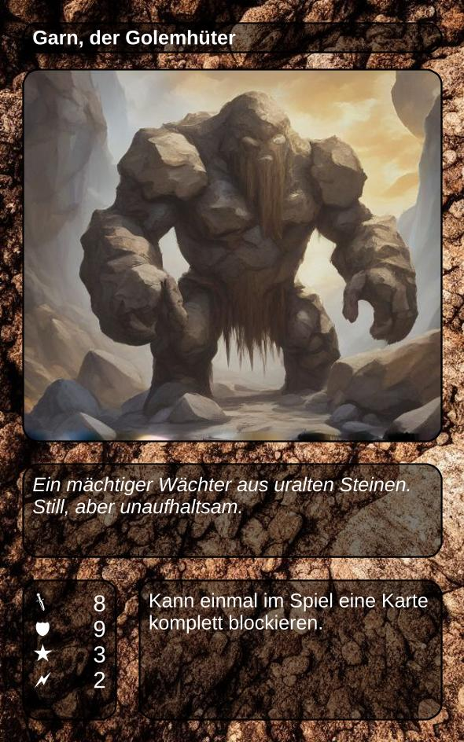
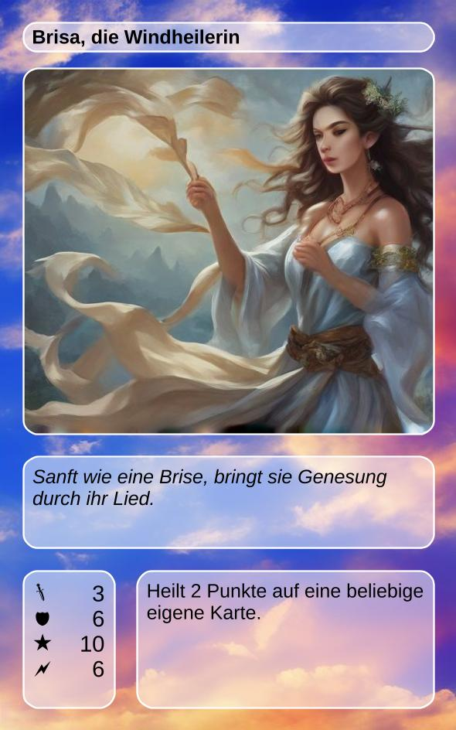
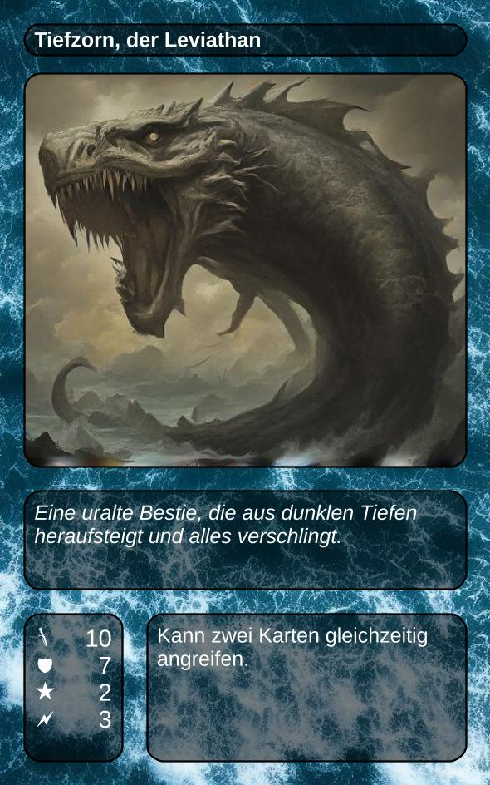
Spielkarten generieren mit KI und Underdocx
Notes:
Es lassen sich aber nicht nur „langweilige“ Berichte mit Underdocx generieren. Im letzten Teil des Vortrages möchte ich zeigen, wie mit Hilfe von Underdocx und KI Fantasy-Spielkarten wie diese generiert werden können.
In dem hier gezeigtem Beispiel lieferte die KI die Spielregeln und die Karten-Inhalte. Mittels Underdocx wurde allerdings ein von mir selbst gestaltete Karten-Design übernommen

Slide 40
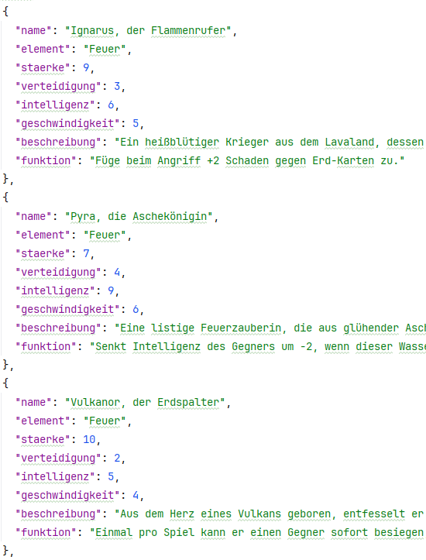
Regeln erstellen mit ChatGPT
Erstelle mir ein neues Kartenspiel mit
maximal 52 Karten. Alle Karten repräsentieren
jeweils einen Charakter und besitzen Attribute,
die sich im Vergleich zu den anderen Karten
unterscheiden. Die Attribute sollten sich als
Zahl ausdrücken lassen. Jede Karte gehört
einem der vier Elemente an. Die Spieler
sollten während des Spielverlaufs mehrere
Karten auf der Hand halten können um sich
strategisch sich für eine Karte entscheiden zu
können, sie sollten aber nicht alle ihre eigenen
Karten halten müssen. Der auf der Karte
dargestellte Charakter sollte in wenigen
Sätzen beschrieben werden. Diese
Beschreibung sollte in allen Karten etwa gleich
lang sein. Zudem soll die Funktion jeder Karte
dargestellt werden.
Erstelle aus den Karten
eine JSON-Datenstruktur
Notes:
Zu Beginn brauchte ich die Karteninhalte. Diese wurden mit ChatGPT erzeugt. Kurz gesagt habe ich nach der Beschreibung von 52 Spielkarten gefragt, die Kreaturen mit unterschiedlichen Attributen repräsentieren, die im Spiel gegeneinander kämpfen müssen. Jede Kreatur sollte dabei immer einem Element zugeordnet sein.
Das Ergebnis konnte ich direkt als JSON ausgeben lassen. Damit hatte ich die Daten, die von Underdocx verarbeitet werden können.

Slide 41
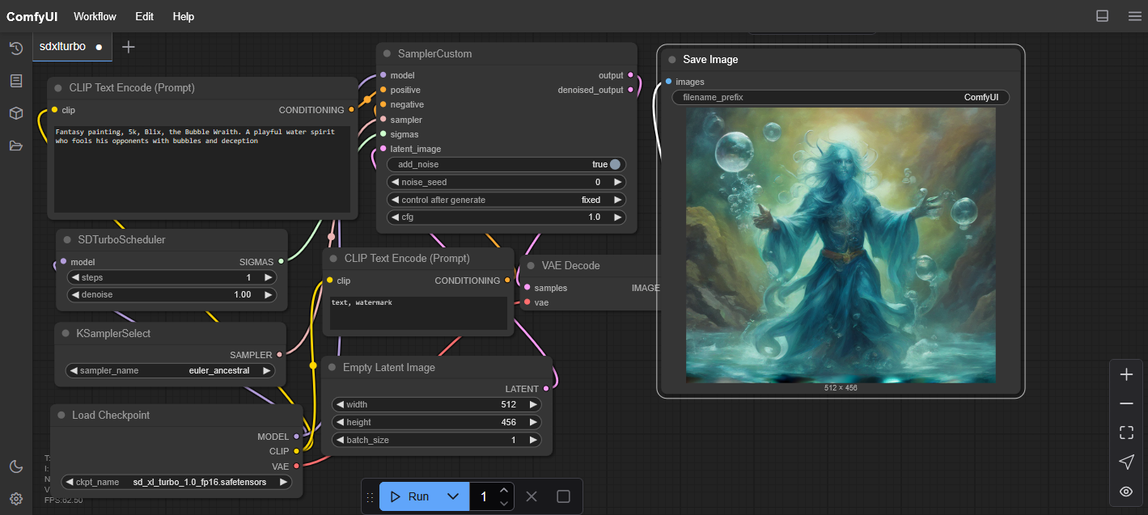
Lokal Bilder generieren
Tool: ComfyUI
Model: sd_xl_turbo_1.0_fp16
Notes:
Nun mussten für alle Karten die Bilder erstellt werden.
Dazu habe ich das Tool „Comfy-UI“ und das Model „sd_xl_turbo_1.0_fp16“ heruntergeladen. Damit können lokal unbegrenzt Bilder generiert werden, je nach Rechenpower fast in Echtzeit. (Bei meinem Laptop hat es wesentlich länger gedauert).
Zur Erstellung der Prompts wurden die von ChatGPT erzeugten Karten-Beschreibungen mithilfe des Google-Translators ins englische übersetzt und mit kleinen Zusätzen wie z.B. „Fantaty-Painting“ erweitert.

Slide 42
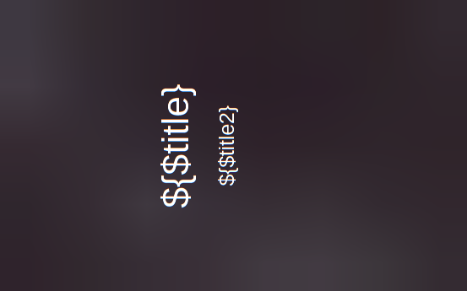

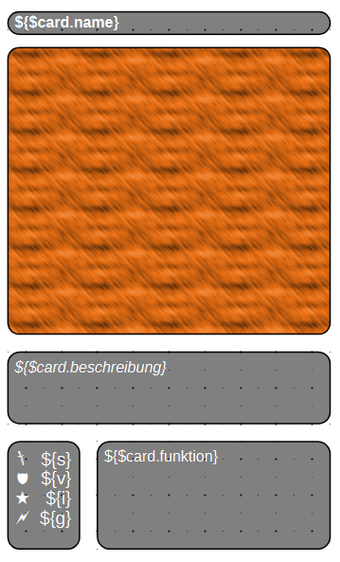
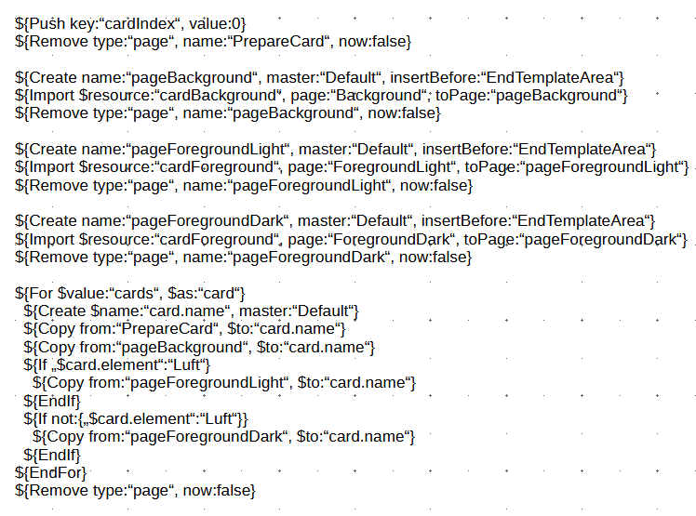
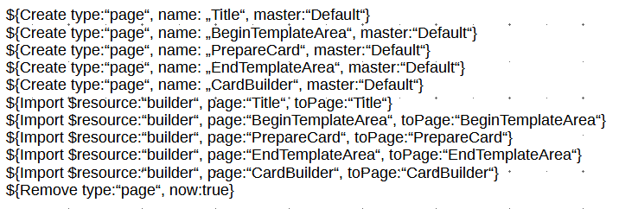
Komponenten und Imports
import
import
title.odg
background.odg
${game}
import
import
import
demo.odg
game.odg
builder.odg
foreground.odg
Notes:
Nun fehlt noch das Design der Karten. Hier nutze ich die Möglichkeit von Underdocx, mehrere Komponenten zu definieren und zu kombinieren.
Es beginnt ganz links mit einer Karten-Vorlage namens „demo.odg“, die nur den Platzhalter „${game}“ besitzt. Dieser löst den Import der Komponenten und die gesamte Erstellung aller 52 Karten plus eine Titelkarte aus.
Ganz rechts erkennt man die Vorlage „foreground.odg“ für die Karten-Vorderseite inklusive Titel, Bild, Beschreibungen und den Attributen. Der Hintergrund der Karte ist in einer separaten Komponente namens „background.odg“ ausgelagert und wird je nach Element ein passendes Bild für Feuer, Wasser, Luft oder Erde darstellen.
Zusätzlich wird mit der Komponente „titel.odg“ eine einzelne Titelkarte generiert. Sie kann als gemeinsame Rückseite für alle Karten verwendet werden.

Slide 43
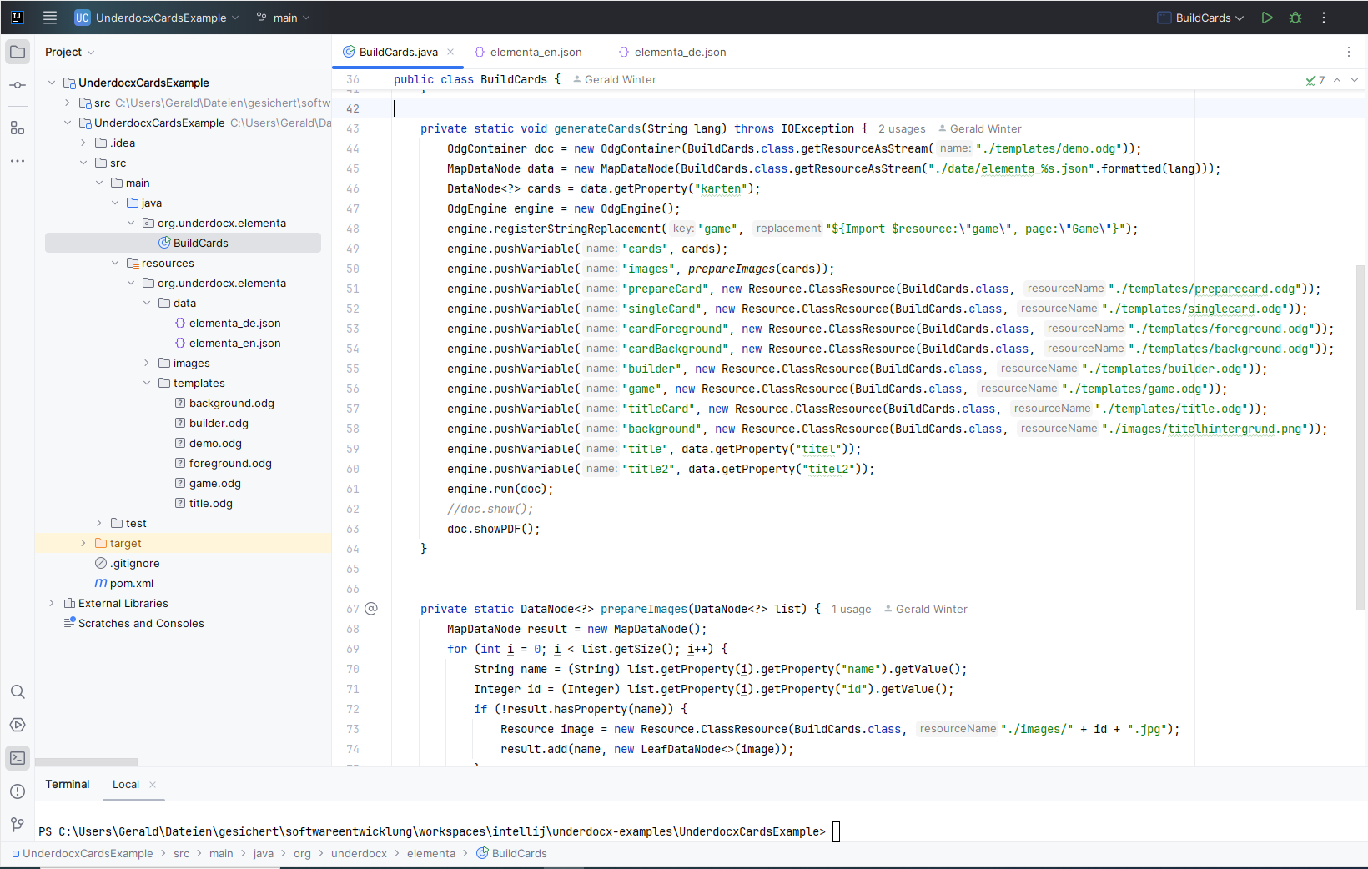
Live-Demonstration
Main Class
Kartendaten
Bilder
Komponenten

Slide 44
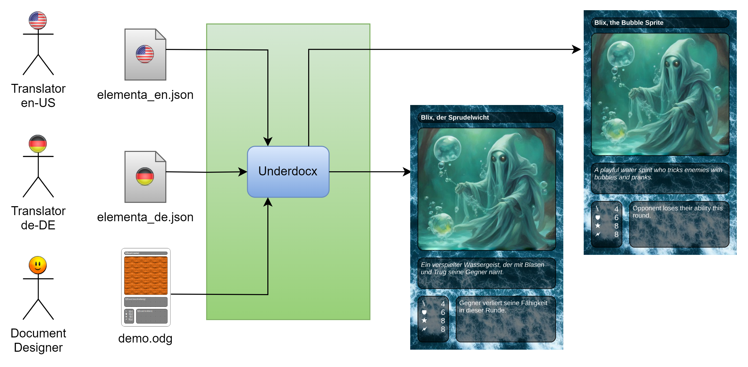
Übersetzbarkeit
Notes:
Es endet wie es begonnen hat. Durch die Übersetzung der Daten-Datei kann das Spiel für verschiedene Sprachen generiert werden

Slide 45
Ausblick
 „Solution looking for problems“
 weitere geplante Dateiformate
 draw.io / diagram.net
 docx
 Underdocx.org
 Getting Started
 User Guide

Slide 46
Weitere Links
 interkative Präsentation https://github.com/winterrifier/underdocx-examples/tree/main/UnderdocxVortrag
 Kartenspiel-Generator https://github.com/winterrifier/underdocx-examples/tree/main/UnderdocxCardsExample
 ODF Toolkit https://odftoolkit.org
 ChatGPT https://chatgpt.com
 ComfyUI https://github.com/comfyanonymous/ComfyUI
 SDXL-Turbo Model https://huggingface.co/stabilityai/sdxl-turbo
 Minecraft Wiki (Brauen) https://de.minecraft.wiki/w/Brauen

